Slide 1
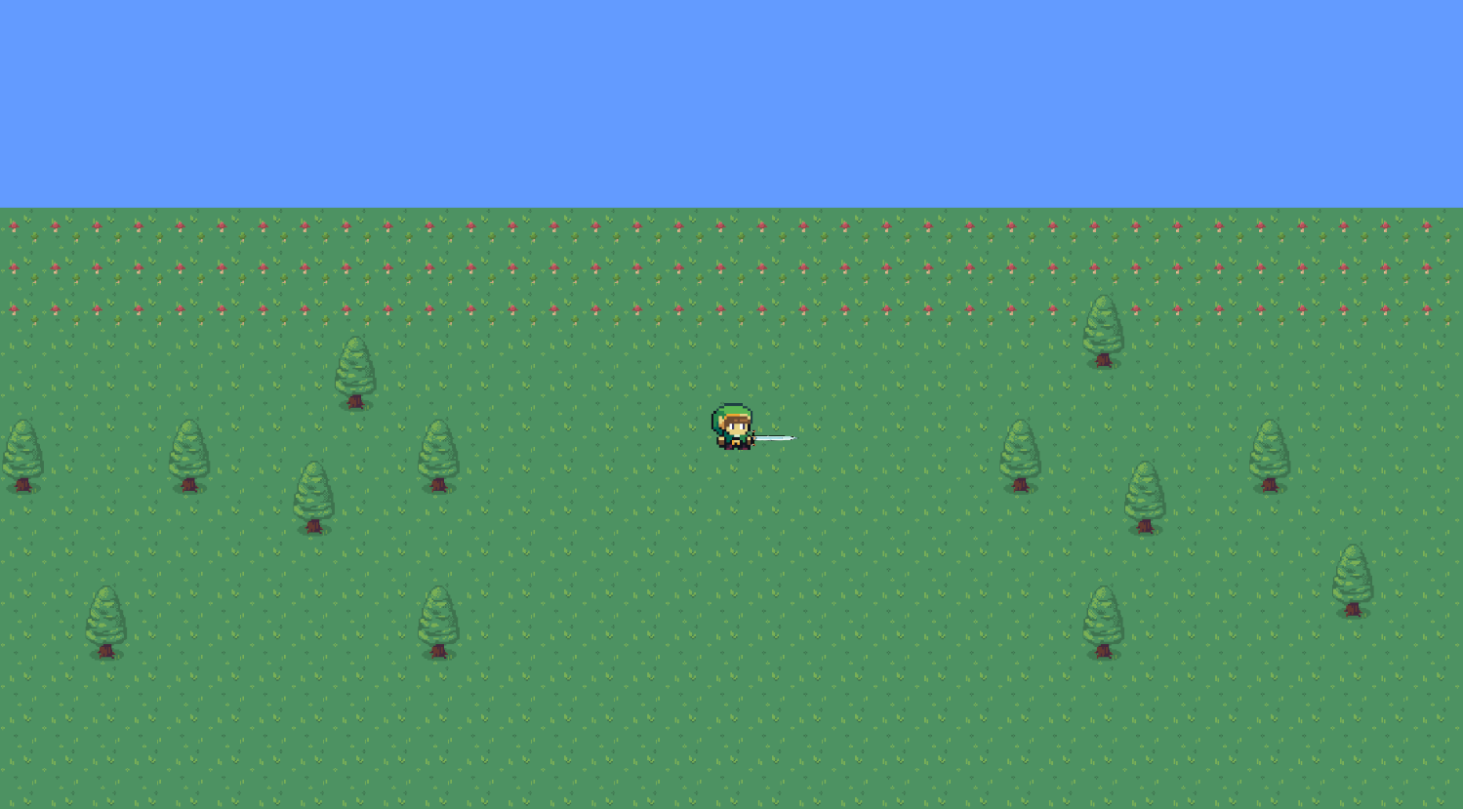
ロベールの旅
―ファンタジー世界での探索と成長
ジャンル：ARPG
ターゲト：6歳以上男性
プレイ入数：1人
対応機種：PC-キーボードマウス

Slide 2
タイトルはゲームの2つの部分を指している
主人公名
キャラ育成
旅
探索
ゲーム体験
どうしてPC?
探索のサスペンスと新鮮さ
綺麗な風景
爽快なアクション
操作キャラ強くなるの成長
ターゲットの好奇心と闘争心を満足
PCゲーム市場は世界範囲で広い。だくさんの大手会社もゲームをPCに移植する。
コントロールのボタンは圧倒的少ない。複数の機能を一つのボタンに設置すて、プレイが不便になるゲームもある。

Slide 3
ゲームの流れ
探索
分かれ道、回り道、一方通行のドア、異なる景色、重い場から軽い場の移行
収穫
新エリア解放
装備、スキル、強化素材、道を開く鍵かヒント
ダッシュ、登り、泳ぎ、障害物破壊
フィードバック
キャラ育成
エリアboss、野良の挑戦boss、高ダメージ挑戦、レコード、自由な高レベルルート
装備システム、育成システム、鍛冶システム

Slide 4
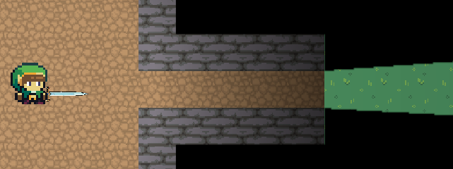
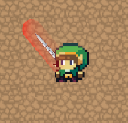
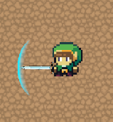
ゲーム特徴
有限の視野
視野は障害物に遮断される。これにより、ドーアとかの狭いところを通る時緊張感と求知心が感じる。ロードなしの多層地図のデザインも可能になる。
切り替え早い
爽快な戦い
大体のスキルの予備動作と停止動作が短い、停止動作一部スキップ可能。代わりにクール時間がある。プレイヤは連続で複数異なるボタンを入力して、熱い戦闘を体験する。

Slide 5
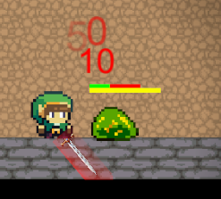
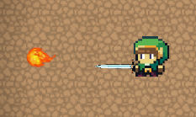
ゲーム特徴
積極的な攻撃を励むスタン機能
連続攻撃すると、敵がスタンになて、しばらく動けなくなれる。スタン中の敵を攻撃すれば、さらにスタン時間が伸ばせる。スタンになる難易度は敵によって違う。
華麗なスキル
色とりどり、形さまざまなスキルある。

Slide 6
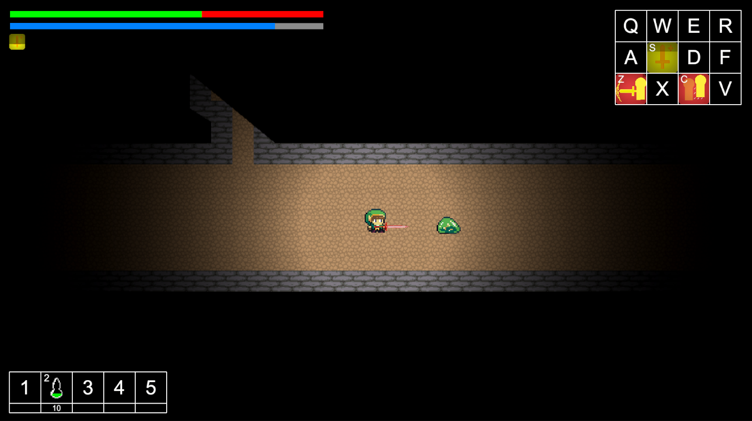
ゲーム画面
どうして2dトップダウンビュー?
良さ：良い距離感、強い技の圧迫感表現しやすい
悪さ：キャラ動作の感情移入が難しい
スキル
対応ボタン押してスキルを使う。クール中は黒くなり使えない。
ステータス
HP、MP、BUFFのゲージ。
HP０になると死亡、前の回復ポイントで復活。
敵
アイテム
対応ボタン押してアイテムを使う。クール中は黒くなり使えない。
操作キャラ

Slide 7
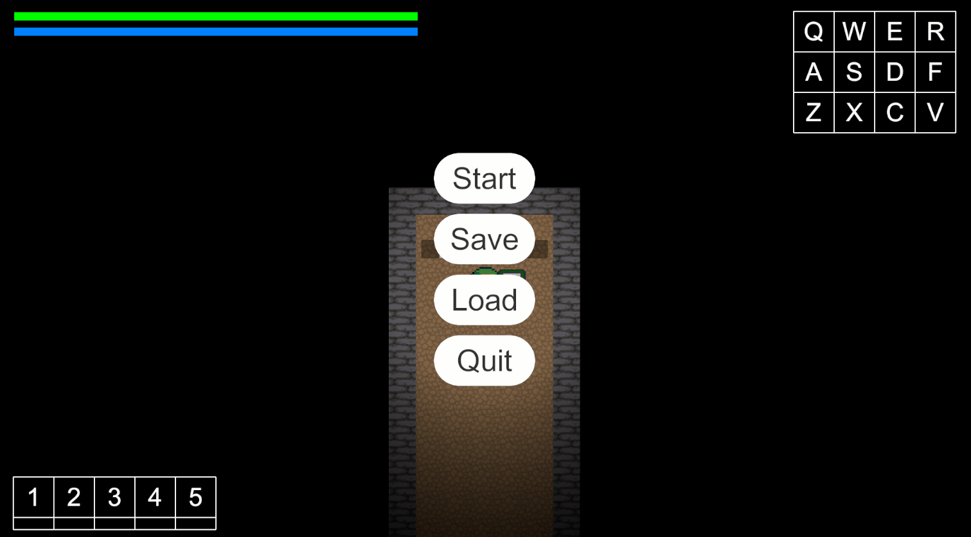
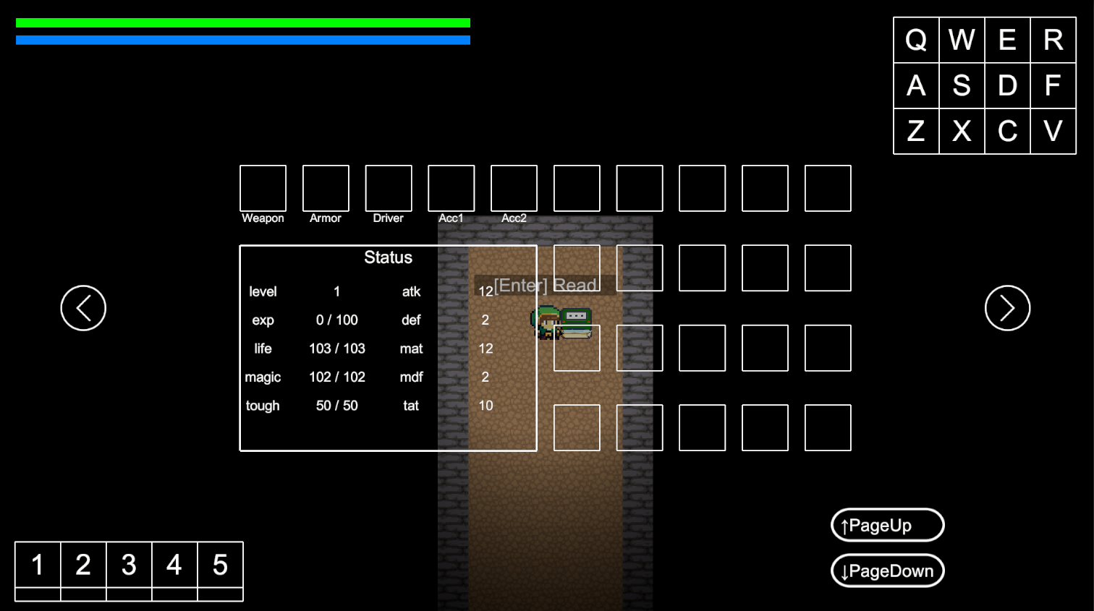
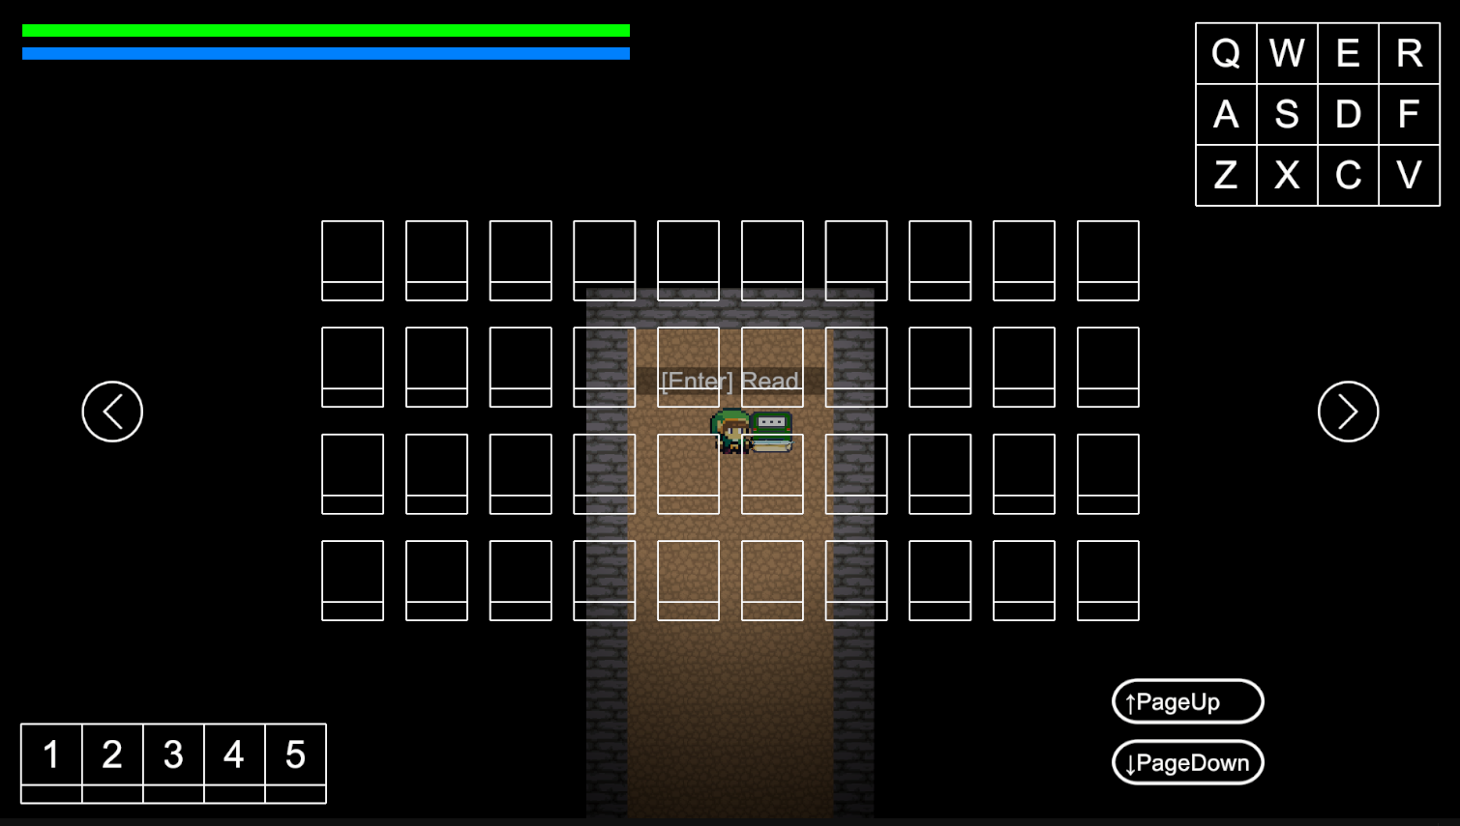
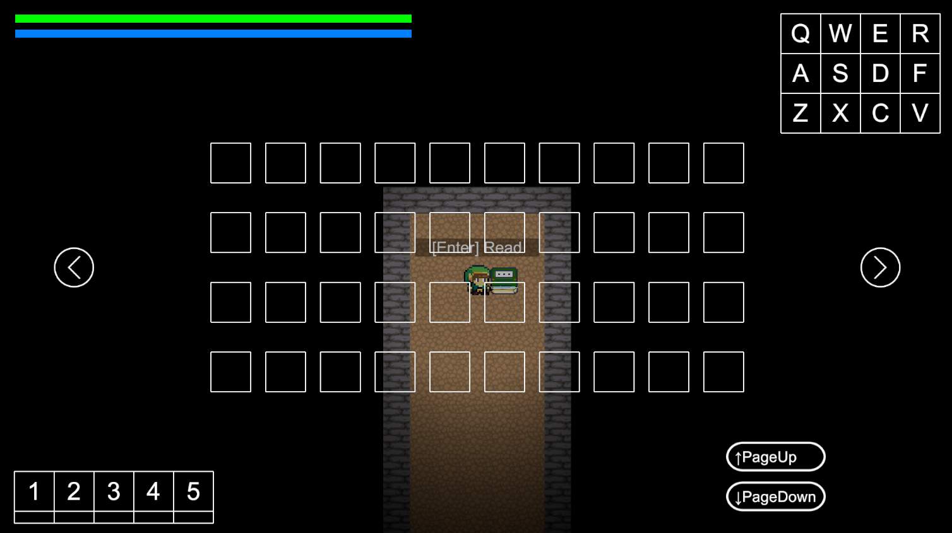
メインメニュー
セーブなどの基本機能
装備メニュー
詳細ステータス確認と装備配置
アイテムメニュー
アイテムの配置と使用
スキルメニュー
スキルの配置と使用

